Slide 1
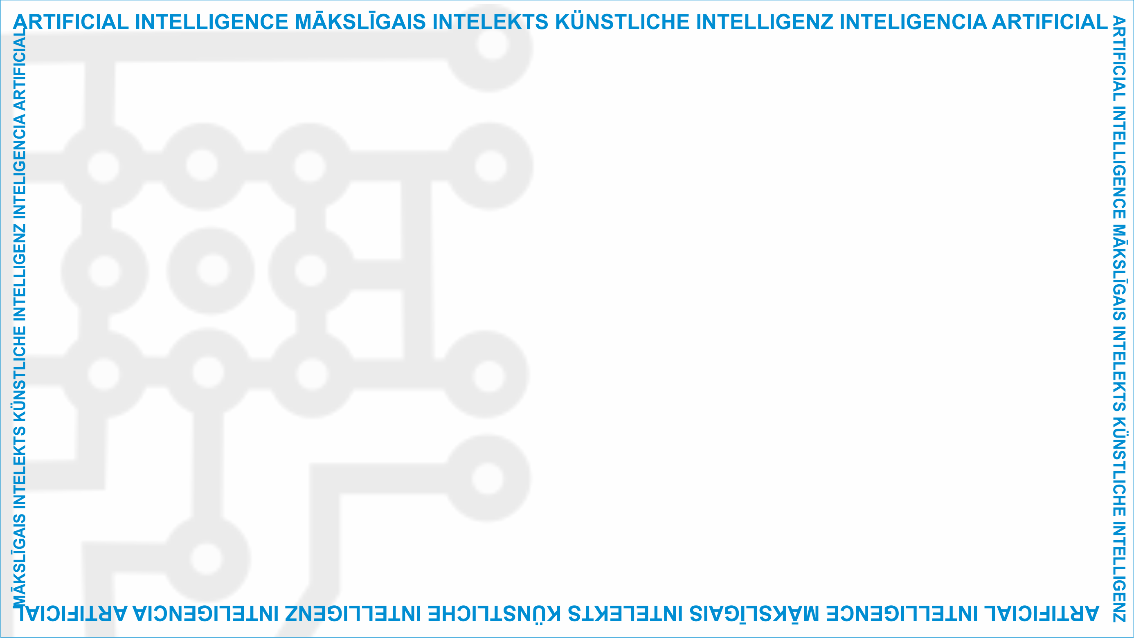
ArtIn Future – Ethik in der Künstlichen Intelligenz
Modul: Was ist KI?
Einheit: Ethische Prinzipien und ihre Bedeutung für IKT und KI
Einführung in die Ethik der KI
Zielgruppe: 9.-Klässler:innen (14-15 Jahre alt)
Entwickelt durch:
BEST Institut für berufsbezogene Weiterbildung und Personaltraining GmbH

Slide 2
Was ist Ethik?
Die Ethik ist eine Disziplin, in der erforscht wird, was „richtig“ und was „falsch“ ist.
Dabei wird die Frage aufgeworfen, ob unsere Gedanken und Taten moralisch gut sind und anderen helfen oder moralisch schlecht sind und den Menschen aus unserer Umgebung schaden.
Unterrichtseinheit
1.3 Ethische Prinzipien und ihre Bedeutung für die IKT und KI
Quelle: https://pixabay.com/de/photos/ethik-rechts-falsch-ethisch-moral-2991600/
The European Commission'support for the production of this publication does not constitute an endorsement of the contents, which reflect the views only of the authors, and the Commission cannot be held responsible for any use which may be made of the information contained therein.( (2020-1-DE02-KA226-VET-008138)

Slide 3
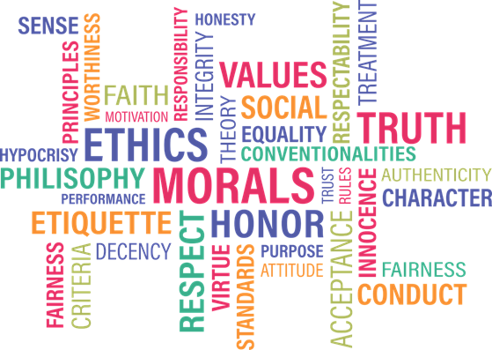
Was sind ethische Prinzipien?
Ethische Prinzipien sind Richtlinien, die uns dabei helfen, Entscheidungen zu treffen.
Die moralischen Prinzipien, die wir uns im Laufe unseres Lebens aneignen, leiten uns normalerweise dabei, wie wir mit uns selbst und mit unseren Mitmenschen umgehen.
1.3 Ethische Prinzipien und ihre Bedeutung für die IKT und KI
Quelle: https://pixabay.com/de/vectors/gesch%c3%a4ft-idee-stil-konzept-tore-1753098/
The European Commission'support for the production of this publication does not constitute an endorsement of the contents, which reflect the views only of the authors, and the Commission cannot be held responsible for any use which may be made of the information contained therein.( (2020-1-DE02-KA226-VET-008138)

Slide 4
Diese Prinzipien können zum Beispiel sein:
Fairness – jeden gleich behandeln
Respekt – akzeptieren, dass Menschen eigene Entscheidungen treffen können und dieses Recht respektieren
Gutmütigkeit – freundlich und großzügig anderen gegenüber sein
1.3 Ethische Prinzipien und ihre Bedeutung für die IKT und KI
Quelle: https://pixabay.com/de/vectors/balance-ethik-werte-rechts-falsch-6097898/
The European Commission'support for the production of this publication does not constitute an endorsement of the contents, which reflect the views only of the authors, and the Commission cannot be held responsible for any use which may be made of the information contained therein.( (2020-1-DE02-KA226-VET-008138)

Slide 5
Warum ist eine ethische KI wichtig?
KI umgibt uns überall. Sie hilft uns, mit anderen in Kontakt zu treten, Krankheiten zu heilen, etc.
Leider kann sie uns auch diskriminieren und einige unser Grundrechte verletzten.
Da sie einen so großen Einfluss auf die Gesellschaft nimmt, ist es wichtig, eine KI zu entwickeln, die uns allen nützt.
1.3 Ethische Prinzipien und ihre Bedeutung für die IKT und KI
The European Commission'support for the production of this publication does not constitute an endorsement of the contents, which reflect the views only of the authors, and the Commission cannot be held responsible for any use which may be made of the information contained therein.( (2020-1-DE02-KA226-VET-008138)

Slide 6
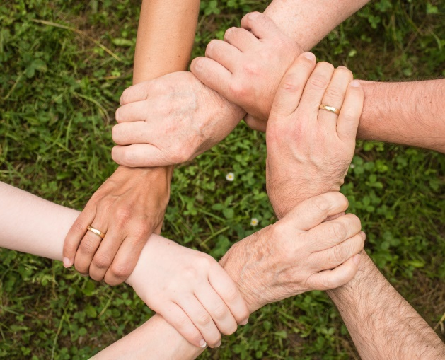
Um eine moralisch gute KI zu entwickeln, müssen wir ethische Leitprinzipien festlegen, die uns bei dieser Entwicklung helfen.
Was sind eurer Meinung nach die wichtigsten Prinzipien für eine moralisch gute KI?
Gerechtigkeit? Fairness? Transparenz?
1.3 Ethische Prinzipien und ihre Bedeutung für die IKT und KI
Quelle: https://www.pexels.com/photo/ground-group-growth-hands-461049/
The European Commission'support for the production of this publication does not constitute an endorsement of the contents, which reflect the views only of the authors, and the Commission cannot be held responsible for any use which may be made of the information contained therein.( (2020-1-DE02-KA226-VET-008138)

Slide 7
Group activity
Talk to your peers and write down three ethical rules you think every AI should follow. After you finish the assignment, present your results to the class.
1.3 Ethical principles and its relevance to ICT and AI
Source: https://www.pexels.com/photo/group-of-people-sitting-on-chair-5212687/
This project has been funded with support from the European Commission under the Erasmus+ Programme.
This publication reflects the views only of the author, and the Commission cannot be held responsible for any
use which may be made of the information contained therein. (2020-1-DE02-KA226-VET-00813)

Slide 8
Group activity
For example:
1. AI should be impartial – its impact on individuals should be the same for all. It should not favour one group of people over the other.
2. AI should ensure everyone leads a good life and help people improve their well-being.
3. AI should be transparent – easily understood, so that everyone can know how it is made and how it makes decisions.
1.3 Ethical principles and its relevance to ICT and AI
This project has been funded with support from the European Commission under the Erasmus+ Programme.
This publication reflects the views only of the author, and the Commission cannot be held responsible for any
use which may be made of the information contained therein. (2020-1-DE02-KA226-VET-00813)

Slide 9
Questions or comments?
1.3 Ethical principles and its relevance to ICT and AI
Source: https://www.pexels.com/photo/robot-pointing-on-a-wall-8386440/
This project has been funded with support from the European Commission under the Erasmus+ Programme.
This publication reflects the views only of the author, and the Commission cannot be held responsible for any
use which may be made of the information contained therein. (2020-1-DE02-KA226-VET-00813)

Slide 10
Food for thought
What are the most important ethical values to you?
If you were working in a company that creates AI, how would you transfer these values to AI?
1.3 Ethical principles and its relevance to ICT and AI
This project has been funded with support from the European Commission under the Erasmus+ Programme.
This publication reflects the views only of the author, and the Commission cannot be held responsible for any
use which may be made of the information contained therein. (2020-1-DE02-KA226-VET-00813)

Slide 11
Weiterführende Literatur
Als Einführung in die Ethik:
Ethik – Eine allgemeine Einführung: https://www.bbc.co.uk/ethics/introduction/intro_1.shtml
Ethik unter der Lupe: https://www.philosophybasics.com/branch_ethics.html
Grundlegende ethische Prinzipien:
http://web.mnstate.edu/gracyk/courses/phil%20115/Four_Basic_principles.htm
Um die Ethik der KI und wichtige ethische Prinzipien in der KI besser zu verstehen:
Eine Anleitung für die Ethik der KI: https://towardsdatascience.com/ethics-of-ai-a-comprehensive-primer-1bfd039124b0
Asilomar KI-Prinzipien: https://futureoflife.org/ai-principles/
KI-Prinzipien von Google: https://ai.google/principles/
KI-Prinzipien von Microsoft: https://www.microsoft.com/en-us/ai/responsible-ai?activetab=pivot1%3aprimaryr6
1.3 Ethische Prinzipien und ihre Bedeutung für die IKT und KI
The European Commission'support for the production of this publication does not constitute an endorsement of the contents, which reflect the views only of the authors, and the Commission cannot be held responsible for any use which may be made of the information contained therein.( (2020-1-DE02-KA226-VET-008138)

Slide 12
Projekt-Website: www.ai-future-project.eu
Facebook-Seite: facebook.com/artin-future

